Slide 1
Design Thinking Workshop Review
2022.11

Slide 2
1.
Design Thinking Workshop 기반 포털 설계 방안
2.
Design Thinking Workshop 진행 방안
3.
사용자 이해 및 기회 영역의 정의
4.
TO-BE 경험 설계
5.
향후 진행 예정 사항
6.
사용자 기반 거버넌스 시스템 기획/설계 관련 인터뷰

Slide 3
1. Design Thinking Workshop 기반 포털 설계 방안
디자인 씽킹 워크샵 기반의 니즈 발굴과 새로운 아이디어를 도출하고 UX Design을 통한 구체화 과정을 거쳐
사용자 현업 관점의 비즈니스 데이터 포탈의 기능을 설계합니다
디자인 씽킹 워크샵 기반 포털 상세 설계 방안
사용자 이해
기회 영역 정의
TO-BE 경험 설계
Empathize
As-Is Scenario
Ideate
To-Be Scenario
Wow Service
Prototype
데이터 활용을 위해 사용자가 느끼는 불편 이해
기술, 역량, 조직에 대한 제약 이해
사용자 이해를 기반으로 As-Is 데이터 관리 및 탐색, 활용 경험 체험
As-Is Scenario를 통해 파악한 목표 및 방향성을 기반으로 브레인 스토밍, 스토리보드 등을 통해 아이디어 구성
목표 및 방향성에 부합하는 To-Be 사용자 경험 과정 설계
To-Be 사용자 경험 제공을 위한 플랫폼 기능 서비스 도출
UX Design을 통해 플랫폼 기능 설계 구체화
UX Design 결과를 Walk-Through 형태로 Test 진행
사용자 피드백을 바탕으로 보완
Input
관리자 기반 포털 기능 상세 구성도
솔루션 활용 경험(또는 교육을 통한 경험)
현 데이터 활용 환경에 대한 불편함 등
사용자 경험과 솔루션 기능 간 Fit/Gap
현 활용 환경상의 불편함에 대한 원인
AS-IS 변경 요구사항
신규 기능 요건
Output
사용자 경험과 솔루션 기능 간 Fit/Gap
현 활용 환경상의 불편함에 대한 원인 파악
Fit/Gap과 원인을 해소하기 위한 요구사항 정의(AS-IS 변경 요구사항)
신규 기능 요건 도출
관리자 포털 커스터마이징 기능 구성 및 적용
사용자 관점 포털 UX 디자인 설계 및 확정
Biz. 메타 기능 요건 확정 및 적용

Slide 4
2. Design Thinking Workshop 진행 방안
Design Thinking Workshop 단계별 진행 방안
단계
사용자 이해
기회 영역 정의
TO-BE 경험 설계
단계 목표
사용자 기반 거버넌스 포털에 대한 방향성 공유 및 현재 환경에 대한 분석
목표의 명확화
현황에 대한 정확한 이해를 통한 문제의 원인 파악
사용자 기반 거버넌스 시스템 요구사항 정의
BizMeta 기능 설계
사용자 기반 거버넌스 시스템 활용 관점의 요구 기능 정의
사용자 기반 거버넌스 시스템 설계를 위한 상세 요건 정의
메가 프로세스/기능 정의
화면 요건 정의
참여 조직
데이터 거버넌스 팀 : 포털 운영 관점
프로젝트 팀(솔루션영역) : 솔루션 설계 관점
데이터 거버넌스 팀 : 포털 운영 관점
현업 사용자 : 포털 활용 관점
UI/UX 기획 팀 : 설계 관점
프로젝트 팀(솔루션 영역) : 솔루션 설계/보완 관점
데이터 거버넌스 팀 : 포털 운영 관점
UI/UX 기획/디자인팀 : TO-BE 살계 관점
프로젝트 팀(솔루션 영역) : 솔루션 설계 관점`
진행 방안
주 2회 Agenda 중심 브레인스토밍 미팅을 통한 목표 달성
( 10/26 ~ 10/27)
주 2회 Agenda 중심 브레인스토밍 미팅을 통한 목표 달성
( 11/01 ~ 11/02)
주 2회 Agenda 중심 Design/Confirm 형태로 세부 내용 확정
( 11/08, 11/11)

Slide 5
[Backup] Design Thinking Workshop 진행 방안
Design Thinking Workshop 진행 일정 및 주요 Agenda
차수 | 일정 | 주제 | 목적 | 세부 Agenda
1차 | 10/26 | 보우 자산의 이해 | 현 보유 자산에 대한 이해의 폭 향상 레퍼런스 서비스/기능을 통한 TO-BE 목표 구체화 | SPORTAL 기능 및 구조 이해 타사 제품 및 기능 이해 Informatica Axon/EDC 롯데멤버스 디캣
2차 | 10/27 | 사용자 기반 거버넌스 시스템 목표 및 방향성 설정 | TO-BE 목표 과제인 사용자 기반 거버넌스 시스템의 주요 목표 및 방향성 정의 | 사용자 군의 명확화 사용자 유형 및 유형 별 주요 관심사 정의 사용자 유형 별 범위 정의 제공 서비스의 명확화 주요 목표 서비스 및 서비스 개요 정의 대상 정보 범위의 명화화 거버넌스 시스템 관리 대상 자산 범위 정의
3차 | 11/01 | Biz. Meta 기능 설계 | Biz. Meta 기본 속성, 유형 별 상세 확장 속성, 관리 프로세스의 정의를 통한 BizMeta 기능 개발 | BizMeta Ownership/Stewardship 정의 BizMeta 속성 정의 BizMeta 관리/승인 프로세스
4차 | 11/02 | 사용자 기반 거버넌스 시스템 요구사항 정의 | BizMeta에 대한 이해를 바탕으로 현재 데이터 탐색과 활용 패턴 상의 문제점을 도출하고 개선 필요항목을 확인 | Data Governance의 이해 및 사용자 기반 거버넌스 시스템 개요 설명 데이터 탐색 및 활용 프로세스 현황 파악 및 취약점 도출 (현업, 데이터 분석가 관점) 개선 기회 도출 및 상세화
5차 | 11/08 | Mega프로세스/기능 정의 | 사용자 기반 거버넌스 시스템의 Mega 프로세스 및 Level 2 기능 정의를 통해 화면 요건 정의 및 프로세스 상세 설계의 Input으로 활용 | BizMeta 상세 설계 방안 공유 Mega 프로세스 정의 Level 2 기능 정의
6차 | 11/11 | 화면 요건 정의 | 메인 화면 컨텐츠 배치 및 사용자 Navigation 방안 정의 Level 2 기능과 관련한 주요 화면 정의 및 컨텐츠 구성 방안 정의 | 메인 화면 요건 정의 Level 2 주요 화면 정의 상세 설계 진행 방안 논의

Slide 6
3. 사용자 이해 및 기회 영역 정의
데이터 탐색 및 활용과정에서의 기회 요인 분석
Pain Point
시사점 및 기회 요인
업무용어의 해석 또는 업무적 이해 수준의 차이로 인한 분석 과정 자체의 재작업
BizMeta의 전사표준 포함 BU별 특성이 감안된 정보 공유 및 Ownership 관리 필요
지표 정의가 BU별로 다른 경우로 인한 해석 및 적용의 어려움
파생 지표 및 분석 지표의 변경 이력 관리와 LifeCycle 관리를 통한 분석 업무 효율성 확보
불분명한 분석 과제 또는 일회성 분석과제로 인한 경험 보유의 어려움
분석 지표의 경우 명확한 산출식(수식,산출식, 산출SQL)을 정의하고 디멘젼의 경우 유효값 정보가 관리 필요
분석 대상 식별 과정에서 정확한 대상 정보 확인의 어려움
사용자 기반 거버넌스 시스템을 통해 검색된 정보상에서 댓글 등을 통한 간편한 문의, FAQ등의 추가로 업무 편의성 확보
분석 지표 정보 공유 부재
분석지표와 관련된 테이블/컬럼 정보 및 담당자 정보의 One-Stop 확인으로 식별 과정의 소요비용 절감
디멘젼(또는 코드) 유효값 정보 및 정의 기준 정보 확인의 어려움
분석 대상 데이터에 대한 품질 정보(프로파일링 통계 정보, 진단 기준, 진단 결과 오류 데이터 등) 확인을 통한 분석 오류 최소화
데이터 값에 대한 품질 저하로 인한 분석 결과의 오류 발생
데이터 리니지 정보는 대상 식별 시 추가적인 도움이 될 수 있는지는 아직 명확하지 않음 (현재 사용 경험이 없기 때문)

Slide 7
3. 사용자 이해 및 기회 영역 정의
BizMeta 구조의 정의 - 타사 제품 비교
Informatica Axon Business Glossary 등록 속성
롯데멤버스 DCat 비즈용어 항목
시사점 및 기회 요인
Business Glossary Item
Glossary Name (M-FT) Glossary Definition (M-FT) Examples (O-FT) Business Logic (O-FT) Format Descriptions (O-FT) LDM Reference (O-FT) Parent Glossary Name (O-FT) Axon® Status (M-DD) Lifecycle (M-DD) Format Type (M-DD) Security Classification (M-DD) Glossary Type (M-DD) Glossary Alias Name (O-FT) User Email (O-FT) User First Name (O-FT) User Last Name (O-FT) User Lan ID (O-FT) Governance Role (O-DD)
비즈 용어 항목
비즈용어명 비즈용어 분류 비즈용어 설명 비즈용어 유형 사용대상 구분 현업 담당자 업무 담당자 키워드 연관어 산출기준 SQL 원천 SQL 정보계 SQL 빅데이터 SQL 연관 테이블 정보 연관 컬럼 정보 댓글
비즈용어 분류 체계의 경우 BU, 업무 영역 등을 고려해서 적용 필요
비즈 용어 유형은 업무용어, 지표, 디멘젼으로 구분
사용대상 구분의 경우 두 솔루션 모두 내부용, 외부용 등으로 구분
LifeCycle 속성을 통해 비즈 용어에 대한 승인, 활용, 폐기 등의 구분 적용
산출식, 산출 기준의 정의 시 수식, SQL등을 자유롭게 정의할 수 있도록 하는 것이 사용자 입장에서 등록의 편의성을 줄 수 있음
Ownership/Stewardship에 대해서는 별도 정의 필요함

Slide 8
3. 사용자 이해 및 기회 영역 정의
사용자 기반 거버넌스 시스템 목표 및 방향성 설정
사용자 기반 거버넌스 시스템 목표
사용자 기반 거버넌스 시스템 서비스
구성원의 입장에서 GS리테일이 보유한 Data자산 이해도를 향상시키고 Data의 효율적 활용을 위한 시스템
이를 위해 전사 기반 표준화된 BizMeta를 중심으로 IT Meta와 연결하여 BizMeta 또는 IT Meta를 통해 검색된 Data 정보에 대한 상세 현황을 제공(데이터 리니지 포함)하여 데이터 이해도 및 활용도를 향상시킴
검색을 중심으로 서비스가 출발하며 검색결과에 대한 Overview -> 상세 현황 -> Data Lineage 정보의 확인 순으로 검색을 통해 확인될 수 있는 서비스가 이어짐
이외 관리자 기능 기반에서 카탈로그 수집 관리, 수집된 카탈로그에 대한 BizMeta와의 연결/승인 프로세스 관리 등 관리자 서비스가 별도로 존재함
사용자 기반 거버넌스 시스템 범위
사용자 기반 거버넌스 시스템 사용자 범위
사용가 기반 거버넌스 시스템에서 수집되는 카탈로그의 범위는 DataLake를 대상으로 하며
DataLake의 원천 소스인 S3를 기반으로 Redshift를 포함 BI 영역까지 이어지는 데이터 흐름을 Data Lineage로써 표현함
Data Lineage의 대상은 Airflow를 메인으로 하며 DataStage가 추가될 수 있음
일반(현업)사용자와 IT사용자 별 서비스되는 정보에 대한 분리 또는 제한 구성 없이 동일한 정보를 제공함
단, 사용자의 관심도 향상, 활용도 향상을 위해 축적된 검색어에 대한 유형 분류(최빈 검색어, 전사 주요 관심 검색어, 연관 검색어 등)를 통한 정보 제공 기능 구현에 대한 검토가 필요함
특히 참여도 향상을 위한 정책 및 제도의 뒷받침(예: 롯데 멤버스의 포인트 정책, Dcativty 등)이 필요함

Slide 9
3. 사용자 이해 및 기회 영역 정의
BizMeta 구조 정의
사용자
사용자, 조직, 논리적인 시스템, 업무 용어 등으로 구성
BizMeta 중 Business Glossary에 해당하는 업무 용어는 관계 정의에 따라 업무적 용어 자체 또는 지표, 디멘젼으로 정의될 수 있음
IT Meta는 업무 용어 관계내에서 표준 용어,(업무적용어, 지표 항목) 표준 코드 도메인(디;멘젼 항목)으로 연계 관리될 수 있음
업무 용어의 Owner
Owner로서의 소속 조직
시스템의 담당자
조직
업무용어의 스튜어드쉽
논리 시스템
업무 용어 연관 시스템
업무 용어
(Business Glossary)
업무 용어 연관 Objects
업무적 용어
업무 용어 관계
지표 항목
디멘젼 항목

Slide 10
3. 사용자 이해 및 기회 영역 정의
BizMeta Design Work-through(1/2)
유형
정의
BizMeta 분류체계 및 관계 구조
전사 공통과 BU별 산출 기준 차이로 인한 BU 별 지표로 분리
BizMeta 분류체계는 사용자 정의형태로 구성
BizMeta 구조
파생 지표(용어), BizMeta 자체의 계층구조 표현을 위해 BizMeta는 계층 구조로 정의
동일 BizMeta에 대해 BU별 산출 기준이 다른 경우에는 계층 구조가 아닌 동음이의어 형태로 구성함
파생 지표, 계층내 하위 지표는 연관 지표로 인식할 수 있도록 구성
BizMeta 속성
BizMeta의 유형은 크게 업무적 용어, 지표, 디멘젼으로 구분
기본 속성은 업무적 용어의 특성을 가짐
기본 속성에서 지표 또는 디멘젼으로 정의 시 관련 유형별 속성을 정의할 수 이도록 구성
하나의 BizMeta가 지표와 디멘젼 속성을 둘 다 가질 수 없음
지표 유형의 경우 산출식/기준에 대한 표현을 자유롭게 기술할 수 있도록 함(수식 편집기, SQL 정의 등)
디멘젼의 경우 SMETA에서 정의된 코드 도메인을 매핑하여 유효값 확인이 가능하도록 구성(단, 공통 코드에만 해당하며 개별 코드의 경우 용어 설명으로 대체)

Slide 11
3. 사용자 이해 및 기회 영역 정의
BizMeta Design Work-through(2/2)
유형
정의
Ownership/Stewardship
Ownership과 Stewardship은 그룹 권한으로 정의하고 그룹에 사용자를 매핑하는 형태로 구성
Ownership : 현업 승인자(BU/업무 별 마케팅 전략/기획 담당자) ➔ Role에 대한 정의로 명확한 확정 필요함
Stewardship : IT 데이터 거버넌스 팀
승인 프로세스
BizMeta의 등록/승인 프로세스는 등록 -> 검토(현업/IT) -> 최종 승인 단계로 구성
BizMeta의 등록/변경자는 현업 담당자 또는 IT담당자(현업의 요청을 받은)임
검토 단계는 현업 담당부서/팀장 과 데이터 거버넌스 팀에서 진행
최종 승인자는 현업 마케팅 전략 또는 기획 담당자(Ownership으로써)
역할 | 현업 | IT | 비고
등록자 | 현업 담당자 | 데이터 분석가 / IT담당자 (현업의 요청을 통한 Biz용어 등록 요청) | IT 또는 현업에서 요청 가능
검토자 | 담당부서/팀장 | 데이터거버넌스팀 (Stewardship) | 현업 과 데이터 거버넌스 팀에서 합의
승인자 | 마케팅 전략담당자 (Ownership) |  | 최종 승인 확정
등록/변경 프로세스

Slide 12
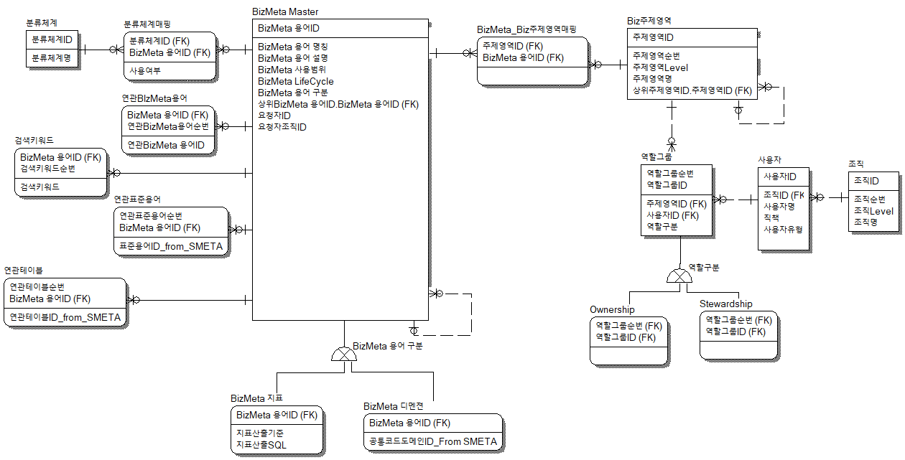
[Backup] 사용자 이해 및 기회 영역 정의
BizMeta Conceptual Model

Slide 13
4. TO-BE 경험 설계
사용자 기반 거버넌스 시스템 메가프로세스 구조도
사용자 기반 거버넌스 시스템
사용자 기반 채널
카탈로그 통합 검색
메인 화면으로 다양한 사용자 키워드를 기반 Biz/IT Meta를 검색하는 화면
시스템 활용성을 높이기 위한 추천 검색어, 최빈 검색어 등의 컨텐츠를 배치
현업 및 IT 사용자가 검색을 기반으로 BizMeta, IT Asset을 확인하고 데이터 활용을 위한 기능으로 활용
기본적으로 통합검색으로 부터 출발하게 되며 검색 이후 조회 되는 Contents 기반으로 프로세스 연결
대시보드
사용자 기반 거버넌스 시스템에서 수집/연계/관리되고 있는 Biz/IT Meta의 현황 정보와 같은 통계 정보 및 검색결과 기반의 다양한 추천/최빈 검색어의 통계 정보 제공
DA담당자 채널
DA 담당자를 위한 포털 기능(현 SPORTAL의 주요 기능이 포진됨)
대쉬보드를 중심으로 논리적인 시스템그룹관리를 통해 시스템 관점에서 표준/품질 정보등에 대한 Single View를 제공
커뮤니티
공지사항, FAQ, 컨텐츠에 관련된 다양한 질문/답변/리뷰 정보 및 컨텐츠 연계 관련 요청사항 등에 대한 정보 관리
Admin 채널
My Data Summary
Ownership 기반 IT Meta정보, 관심 데이터 리스트, Activity관련 현황 정보 제공(세부 기능에 대해서는 적용 가능 여부 등에 대한 상세화 필요)
사용자 및 DA채널을 위한 관리자 측면에서의 설정 관리 채널
Catalog 수집 정보, 수집 주기 등에 대한 등록/수정, 시스템, 사용자 정보등에 대한 정보 등록 및 관리
SMETA, SDQ등과 연계하여 기반 설정 정보에 대한 Publish역할 수행

Slide 14
4. TO-BE 경험 설계
사용자 기반 채널 Level 2 프로세스 - 카탈로그 통합 검색
2
Q&A, 리뷰 등 댓글/답변
2
Q&A, 리뷰 등 댓글/답변
통합 검색
BizMeta 조회
연관 IT Asset 확인
테이블/컬럼 상세 조회
컬럼 품질정보 조회
IT Asset 조회
관련 리니지 조회
2
Q&A, 리뷰 등 댓글/답변
2
BizMeta용어 등록요청
or
IT Meta 연계 등록 요청

Slide 15
4. TO-BE 경험 설계
사용자 기반 채널 Level 2 프로세스 - 대시보드
데이터맵
업무 주제영역(또는 특정 분류체계) 기준 보유 자산(테이블 기준)에 대한 규모를 Treemap으로 표현
자산 규모는 테이블 수, 테이블 건수, 테이블 사이즈등을 기반으로 Tree구조 표현
상세 화면에서 테이블레벨까지 Drill-down
최다 조회 데이터셋
Biz용어 검색 및 IT Asset 검색을 통해 조회된 데이터셋(테이블)에 대한 통계정보 기반으로 최다 조회 데이터 셋 정보를 시각화 표현
사용자가 접근한 화면 중 상세 페이지(테이블 Overview)를 기준 해당 테이블 정보등을 통계화하여 구성
시각화 기준은 조직, 기간 등으로 구분될 수 있음
대시보드
최빈 검색어
Biz용어 또는 IT Asset 검색을 위한 키워드를 기반으로 최다 검색된 키워드를 시각화 표현
최빈 검색어는 검색어를 기준으로 검색엔진을 활용하여 조직, 기간 등으로 세분류
시각화 형태는 워드맵으로 표현 가능
보유 자산 현황 (유형별 보유 현황)
사용자 기반 거버넌스 시스템에서 수집된 메타정보(BIzMeta, IT Meta)를 유형화하고 이를 DataMap 분류체계에 따라 보유 현황을 시각화
시각화 형태는 맵 또는 Grid 등 다양한 형태로 표현 가능하나 특정 유형의 정의는 필요함

Slide 16
4. TO-BE 경험 설계
사용자 기반 채널 Level 2 프로세스 - 커뮤니티
공지사항
거버넌스 시스템 운영 및 관리를 위한 공지사항 안내
FAQ
각 IT Asset, BizMeta 등에 올라온 Q&A를 재 분류하여 FAQ로 제 구성
FAQ관리는 매뉴얼하게 관리가 필요함(자동화 구성은 어려움)
커뮤니티
질문/답변/리뷰 (DCat 댓글모아보기 참고)
각 IT Asset, BizMeta의 댓글관리 기능에서 질문/답변/리뷰 등의 내용을 통합 검색 관리
단, 유형관리는 BIzMeta, IT Asset에 대한 분류체계를 기준으로 관리 검토 필요함
DCat의 각종 댓글에 대한 모아보기 기능 참고 필요함
요청 관리
조회된 카탈로그 정보를 기준으로 BizMeta, IT Meta정보가 연결되어 있지 않은 카탈로그 정보에 대해 연결 요청 관리

Slide 17
4. TO-BE 경험 설계
사용자 기반 채널 Level 2 프로세스 - My Data Summary
My Data Summary
Table owner를 기준으로 사용자가 Owner로서 관리하고 있는 Table 목록 조회
My Data Summary (가칭)
관심 데이터 리스트
조회된 컨텐츠에 대한 즐겨찾기 같은 기능으로 관심 그룹으로 정의하고 구독 관리할 수 있는 기능
활동 장려 기능 (상세화 필요)
활동 장려관련 기능(정책과 연관되어야 하며 레벨/랭킹 등을 정의할 수 있도록 기능 구성 검토 필요)
Ranking 정보 : Contents 등록, 활용 등 가장 많이 참여한 사용자에 대한 Ranking 정보 (등급, 포인트 기준으로 현황 정보 제공)
컨텐츠 오너 및 활동에 의한 Like 순위 : 최다 Like 사용자에 대한 등급 현황 정보

Slide 18
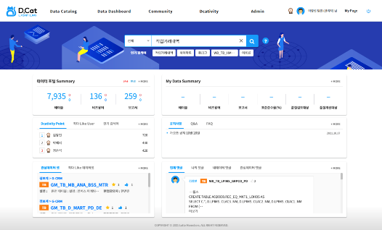
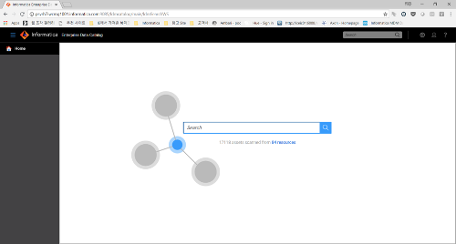
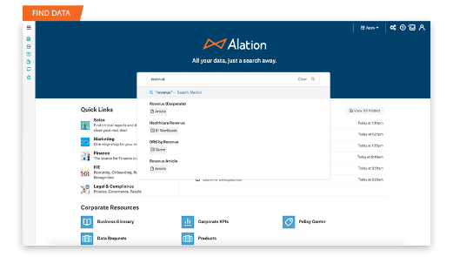
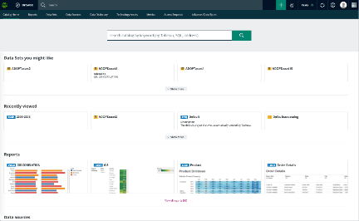
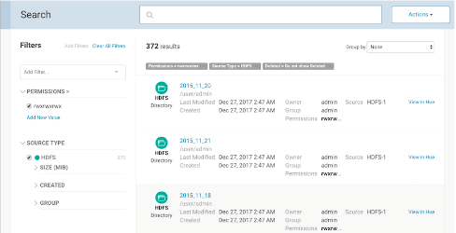
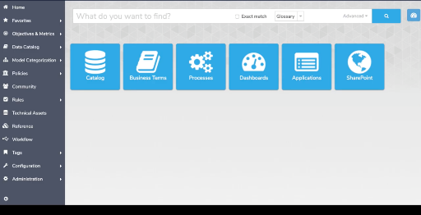
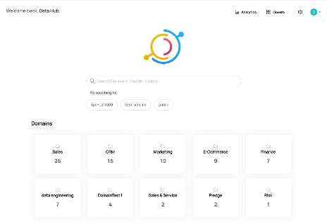
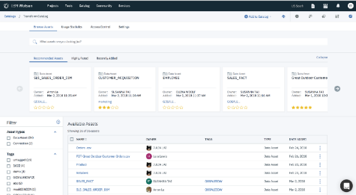
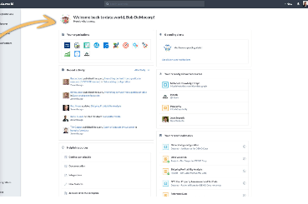
4. TO-BE 경험 설계
카탈로그 통합 검색 화면 레퍼런스 비교
구분 | 세부 내역 | 주요 공유/이해 항목 | 의견 및 도출 과제
화면 요건 정의 | 메인 화면 컨텐츠 배치 및 사용자 Navigation 방안의 정의 | 주요 카탈로그 관리 솔루션 메인 화면 컨텐츠 구성 비교 | 국내(DCat)외 글로벌 솔루션 7종 및 오픈소스의 통합 검색 화면 컨텐츠 비교 대부분의 메인페이지에는 검색창을 포함하여 검색결과에 대한 추천 컨텐츠가 배치되어 사용자 검색 효용성을 높이는 구조로 구성됨
국내(롯데 멤버스 DCat)
글로벌 솔루션(Informatica 외 6종)
오픈소스(DataHub)

Slide 19
4. TO-BE 경험 설계
메인 화면 UI 컨셉 정의(1/3)
유형
정의
메인 화면 구성
데이터 활용도 향상을 위한 컨텐츠의 적절한 배치 필요 (예: 최다, 최빈 검색어 등)
데이터 검색 및 집중도를 높이기 위해 스크롤링 기반이 아닌 고정형 기반의 구성으로 정의
사용자 유형(레벨)에 따라 관심 컨텐츠가 다를 수 있으므로 임원레벨 접속 시 보유자산 현황이 메인 컨텐츠에 노출 되는 형태의 사용자 포틀릿 형태 검토 필요
Leve 2 화면 구성
검갯 결과에 대한 결과 페이즈(asset overview)는 구성 내용이 많을 수 있으므로 스크롤링 기반의 화면으로 구성
BizMeta, SMETA, Catalog Physical Contents 순으로 정보 표기 (단, 영역 별 정보가 없는 경우도 존재하므로 공백 부분 최소화 필요)
Level 2 메인 프로세스의 경우 Menu Bar를 통해 직접 접근할 수 있도록 구성
Level 2 메인 프로세스 자체의 독립적인 페이지가 아닌 Level 2 Sub 메뉴 별 페이지로만 구성

Slide 20
4. TO-BE 경험 설계
메인 화면 UI 컨셉 정의(2/3)
주요 정보를 크게 6분할 하여 각 영역별로 분명한 목적성을 제공하며 가독성을 위해 전체 Scroll없이 Compact 하게 구성
Header & GNB
검색 영역
개인화
활동 영역
검색 활용을 강조하는 영역으로
검색 진행, 설정, 키워드 추천까지 통합적으로 안내
검색, 설정 등 개인 활동과
알림, 상태 등 피드백 현황을 타임라인 형태로 안내
공지영역
구성원 전체의
데이터 서비스 영역
나의 팀의
데이터 서비스 영역
주요 핵심 콘텐츠 Summary안내
데이터 전체 현황 영역
주요 데이터 현황 Summary
Footer

Slide 21
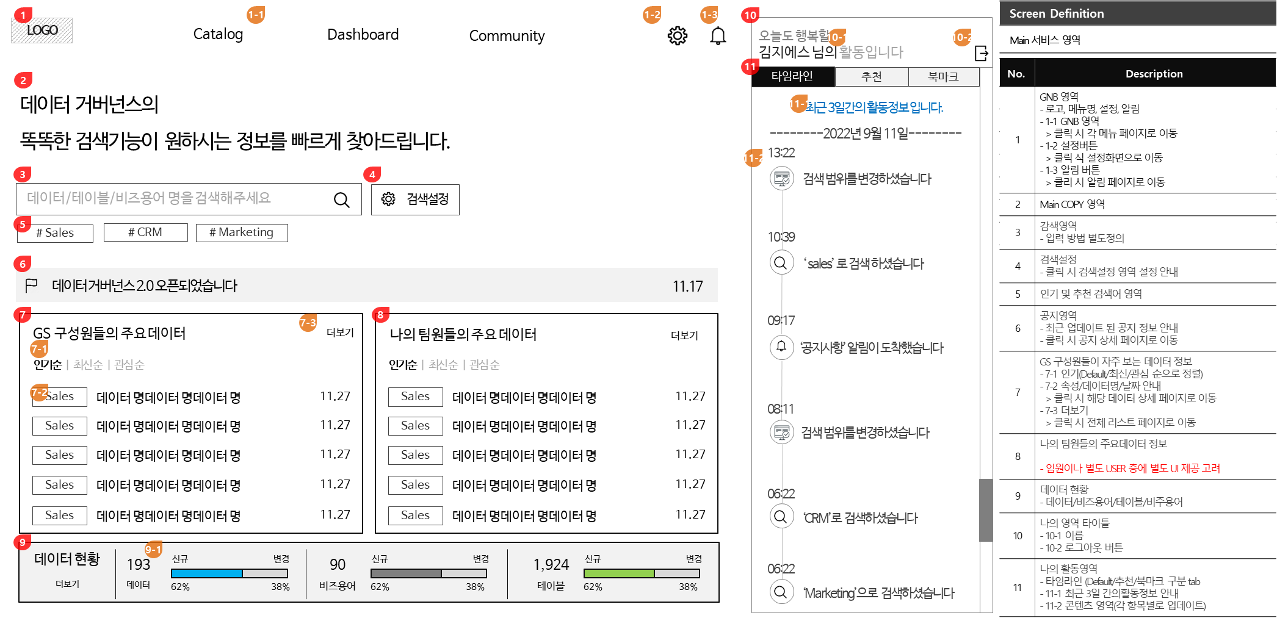
4. TO-BE 경험 설계
메인 화면 UI 컨셉 정의(3/3)

Slide 22
5. 향후 진행 예정 사항
사용자 기반 거버넌스 시스템 설계 구체화(프로세스/화면 설계) 진행 방안(11/21~12/23)
영역 | 진행 방안 | 산출물 | 비고
UI/UX 영역 | Design & Confirm 개념 화면 설계 및 화면 디자인 요건 충족 여부 검토 및 확정(현업 포함) | [공식]포털 화면 개념 설계서 | 주요 화면 기준 개념 설계서 작성 화면 설계 범위는 총 4종 - 메인 화면 - 검색 결과 - Overview 화면 - 대시보드내 최빈 검색어 시각화 제출 시기 : 12월3주차
프로세스 설계 영역 | Define & Feedback 메가 프로세스/기능 정의 및 Feedback 반영 보완 포털 프로세스 (lvl 2) 정의 및 Feedback 반영 | [공식]포털 메가/Level 2 프로세스/기능 정의서 | 기능 정의서 주요 항목 - 기능 설명 - 주요 프로세스 - 제약 조건(필요 시) 제출 시기 : 12월3주차
기능 구현 영역 (상세 설계내 진행되나 ’23.02까지 진행됨) | Prototype & Test Data Lineage : Prototype 적용 및 테스트 | [Working]사용자 기반 거버넌스 시스템 아키텍처 정의서 | 아키텍처 정의서 주요 항목 - 아키텍처 개념도 - Data Lineage(Prototype 적용 기준) 처리 방안 및 구성도 - SMETA/SPORTAL/SDQ 연계 방안 및 구성도 제출 시기 : Prototype 적용 완료 시점(’23.2월)
※ 프로세스/화면 설계 단계 이후 거버넌스 시스템 구축 로드맵 수립 단계가 진행됨(‘22/12/26~’23/01/20)

Slide 23
6. 부문장님 인터뷰
사용자 기반 거버넌스 시스템 기획/설계 관련 인터뷰
A. 서비스 및 사용자 범위
단계적 확대 고려 시 1단계 카탈로그 수집 및 검색 대상 범위는? (타겟 시스템 및 카탈로그 대상) (현재까지는 To-Be DataLake를 대상으로 보고 있으며 카탈로그 대상은 Glue Catalog(S3, Athena), Redshift, Airflow, DataStage, BI(상용BI의 경우 공급사 협의 필요)로 보고 있음)
(A) 카탈로그 수집 및 검색 대상은 기간계 원천이 포함되어야 한다고 생각함, 따라서 기간계 원천 소스가 포함될 수 있도록 카탈로그 수집 기능이 지원되어야 함
단, 리니지를 수집하기 위해 상용 SW의 분석이 어려운 점이 있으므로 그 부분을 감안하여 수동 입력하고 승인 프로세스를 거치는 것에 대한 고려를 부탁함
1단계 범위 고려 시 거버넌스 시스템 활용 대상 사용자의 범위는?
(A)현업 사용자가 포함되며, 사용자 별 서비스되는 정보는 영역 별 분리 또는 제한 구성 없이 동일한 정보를 제공함
사용자 유형(현업 사용자, 임원진)에 따른 서비스 범위 차별화 필요성?
(A) 위와 유사한 내용이나 임원진의 경우 통계성 정보(현재 설계에 포함된 유형 별 자산 보유 현황) 등에 대한 시각화 된 정보가 추가되어야 함)

Slide 24
6. 부문장님 인터뷰
사용자 기반 거버넌스 시스템 기획/설계 관련 인터뷰
B. 서비스 기능 및 활용성 확대
사용자 기반 거버넌스 시스템 활용성 강화를 위해 추가 또는 확장 되어야할 기능은?
(A) 프로모션 및 장려 정책에 대한 프로세스 및 기능의 검토가 추가되어야 하며 DCAT 처럼 포인트 연동이 가능할지에 대한 부분은 전사적인 의견 및 조율이 필요하므로 거버넌스팀내에서도 해당 부분에 대한 검토 및 계획 수립이 진행될 것임 ➔ (비투엔) 해당 기능을 대비하여 사용자 별 활용 내용(댓글 등록, 검색활용 등)에 대한 포인트화 할 수 있는 집계성 기능은 내부적으로 포함할 예정임
사용자 개인화를 위한 기능 확대의 필요성?
(A) 사용자 조직/그룹에서 자주 검색한 항목의 표시등에 대한 부분이 포함될 수 있으면 좋겠다. 최빈 검색어, 최근 조직내에서 자주 검색된 용어 등등 ➔ (비투엔)이런 부분들은 검색엔진을 통해 구현되겠지만 해당 정보등이 축적되어 서비스까지 연동되기 위해서는 축적시간에 대한 고려는 필요함
사용자 활용성 강화를 위한 장려 정책 또는 관련 기능 요소에 대한 의견은?
(A) 위에서도 얘기한 것과 동일한 내용이며 프로모션에 대한 정책적인 부분은 내부적으로 정리할 예정이고 관련하여 정책이 정의되었을 때 활용과 연계될 수 있도록 앞서 얘기한 포인트화 할 수 있는 기능에 대해서는 미리 확보할 수 있도록 반영 부탁함

Slide 25
6. 부문장님 인터뷰
사용자 기반 거버넌스 시스템 기획/설계 관련 인터뷰
C. 거버넌스 권한
BizMeta의 Ownership 및 Stewardship의 정의 기준은?
(A) Ownership과 Stewardship에 대해서 너무 복잡한 구조로 설계되지 않고 BizMeta의 경우 현업담당자를 Ownership으로 Stewardship은 데이터거버넌스팀으로 정의했으면 함. 그리고 Ownership을 명확하게 가져가기 위해 DCAT의 경우 퇴사 프로세스에도 포함시킨적이 있었는데 이를 적용할 것인지는 내부 고려가 필요함(인사정책과 관련된 부분으로 현재 결정할 수 있는 내용은 아님) Ownership의 정의 시 사람으로 매핑하는 것이 아니라 그룹으로 매핑될 수 있어야 함, 그래야 담당자 부재중일 때 권한 이 있는 다른 사람이 승인 프로세스를 진행 할 수 있음 ➔ (비투엔) 권한그룹의 형태로 지정할 수 있도록 하고 해당 그룹에 관련자를 정의할 수 있도록 할 예정 임 (예: IT Meta의 권한 체계와 유사하게 현업담당자/IT담당자 그룹 권한을 생성하고 그룹 권한에 N명을 매핑할 수 있는 구조로 설계 반영 예정 임)
현재까지 도출한 승인 프로세스 상에서 변경 또는 추가가 필요한 사항은?
(A) 현재 승인 프로세스의 형태로 진행하되 역할 만 현업담당자, IT담당자로 변경해서 진행 바람

Slide 26
감사합니다

